Slide 1
Тема роботи:
Програмна система для автоматизації роботи салонів краси. Модуль AI -аналізу зовнішності
Ст.гр ПЗПІ-23-7 Шейко Андрій Олександрович
Керівник: доц. кафедри ПІ Ірина ЛЕЩИНСЬКА
1 червня 2026 року

Slide 2
Мета роботи
Створення сучасної, функціональної та візуально привабливої веб -орієнтованої програмної системи для салонів краси «Beauty Salon AI System», яка забезпечує ключові функції:
Ключові функції:
Автоматизований аналіз зовнішності клієнта за фотографіями;
Формування персоналізованих рекомендацій щодо догляду;
Основна мета: забезпечити високоякісний користуваціький досвід за допомогою адаптивного та максимально мінімалістичного дизайну, інтуїтивно – простого інтерфейсу та сучасних технологій
Аі - аналіз → Рекомендації → План догляду
└→ Контроль прогресу

Slide 3
Актуальність роботи
Проблема:
CRM системи не мають AI-аналізу
Дорогі аналоги ($15-60/міс)
Немає трекінгу прогресу
Немає укр. локалізації
Статистика:
73% косметологів хочуть автоматизований аналіз
81% закладів зацікавлені в AI
Ринок beauty-послуг в Україні зростає 12-15% щорічно
Рішення: потрібна доступна україномовна система з AI-аналізом.

Slide 4
Аналіз проблеми (Аналіз існуючих рішень)
Недоліки та існуючі проблеми у аналогів:
Відсутність AI -аналізу шкіри та волосся
Висока вартість підписки, від 15 до 60 доларів на місяць
Немає відстеження прогресу
Відсутність української локалізації
Порівняльна таблиця
Критерій | YCLIENTS | SkinVision | Наша система
CRM | +++ | - | +++
АІ –аналіз | - | + (родимки) | ++ (шкіра+волосся)
Трекер | - | - | +++
Вартість | Висока | Середня | Низька
Локалізація | + | - | +

Slide 5
Постановка задачі та опис системи
На основі аналізу проблеми було сформульовано шість основних задач, які необхідно вирішити:
Автентифікація - реєстрація, вхід, хешування паролів
Завантаження фото - підтримка JPG/PNG, до 10 МБ
AI-аналіз - тип шкіри, проблеми (акне/зморшки), стан волосся
Рекомендації - 3-5 персоналізованих процедур
План догляду - автоматичне створення плану
Трекер прогресу - фото «до/після», нотатки, історія
Опис системи:
Створювана система отримала назву «Beauty Salon AI System». Вона поєднує в собі три ключові компоненти:
🧠 AI -аналіз зовнішності
📊 Beauty Care Tracker
👥 CRM -функціонал

Slide 6
Вибір технологій розробки
Для реалізації бакенду, було використано:
🐍 Python + FastAPI → FastAPI забезпечує високу швидкодію,
🗄️ SQLite + SQLAlchemy → це легка файлова база даних, яка не потребує окремого сервера
🔐 Werkzeug → Хешування паролів
Для реалізації фронтенду, було використано:
📄 HTML5 → Структура сторінок
🎨 CSS3 → Адаптивний дизайн з використанням Flexbox та Grid
📜 JavaScript (Vanilla) → без фреймворків для інтерактивності
Для реалізації AI/ML, було використано:
📷 OpenCV → Найпопулярніший фреймворк для аналізу зображень відкритим кодом
🔢 NumPy → Робота з масивами
🖼️ Pillow → Обробка зображень
Такий стек є повністю безкоштовним, що робить систему доступною для будь-якого салону краси

Slide 7
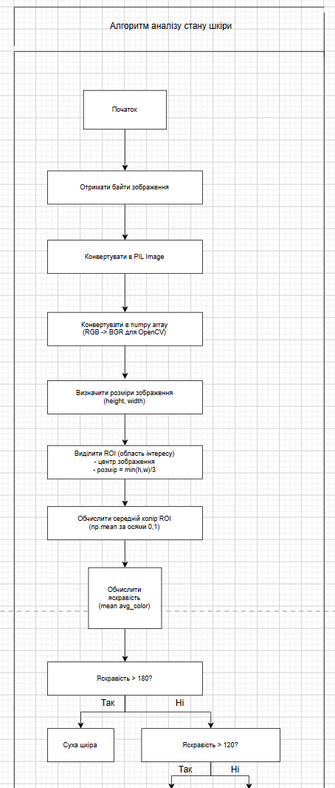
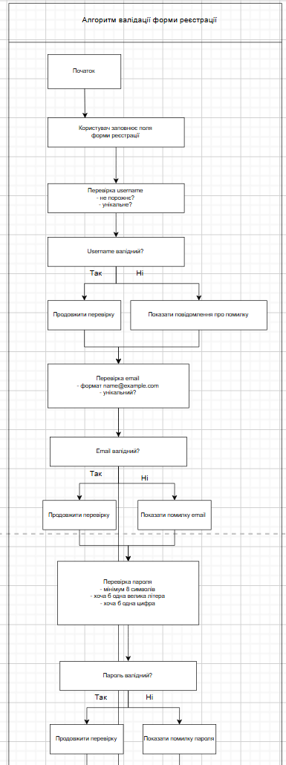
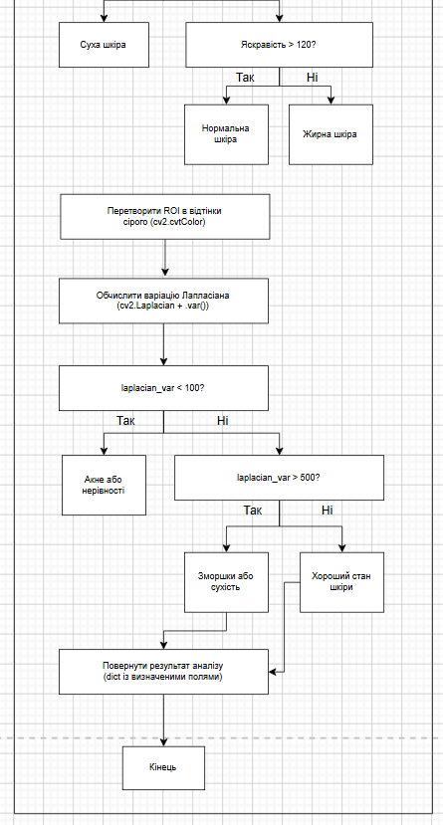
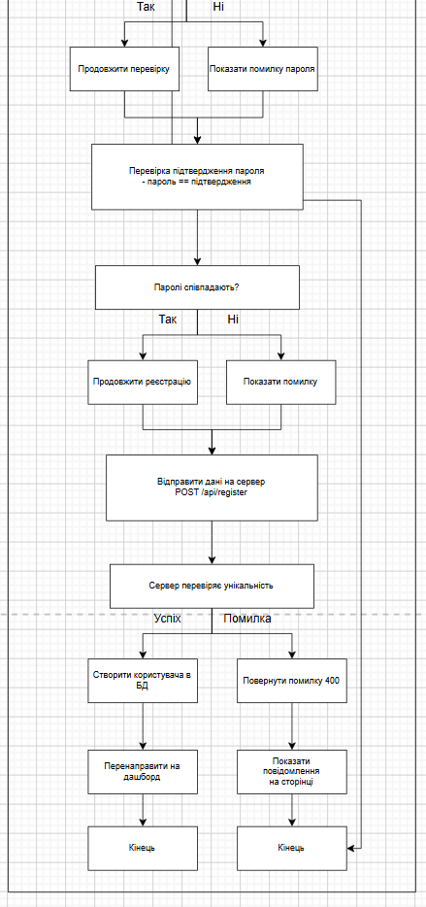
Алгоритми та методи реалізації
Діаграми активностей
Алгоритм аналізу типу шкіри за фотографією
Алгоритм динамічної валідації

Slide 8
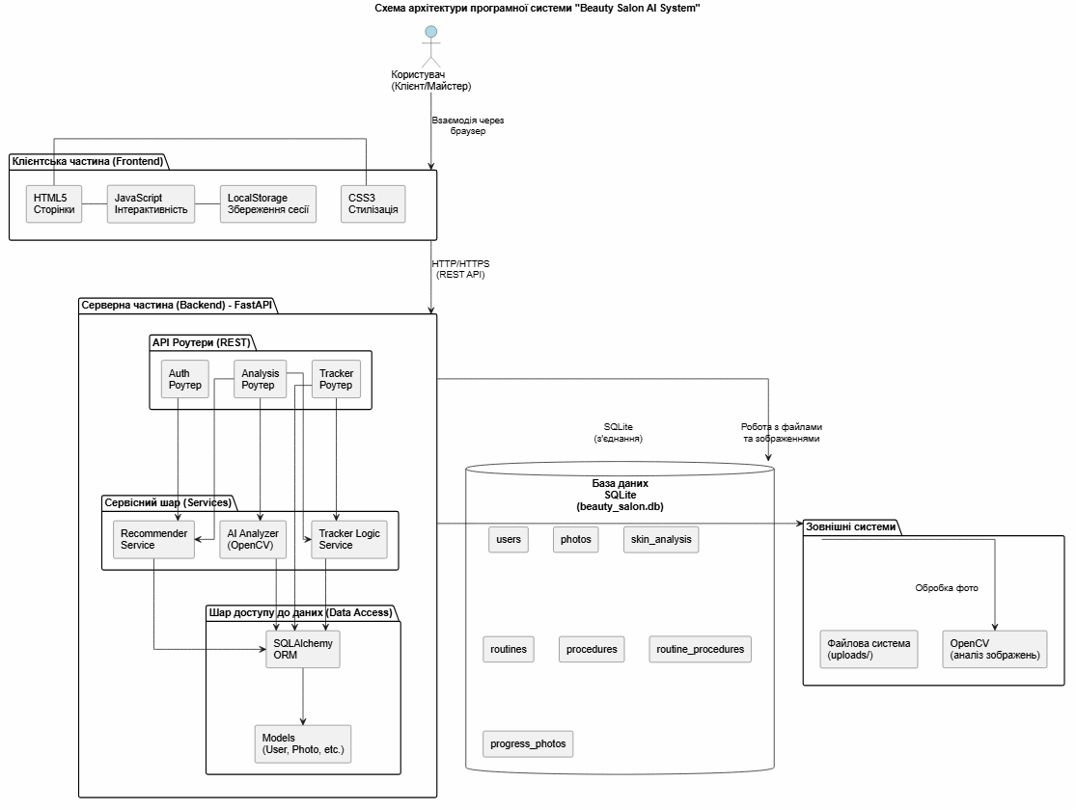
Архітектура створеного програмного забезпечення
Запропонована архітектура Beauty Salon AI System є сучасною трирівневою веб-системою з чітким розподілом на клієнтську частину, серверну логіку шар доступу до даних

Slide 9
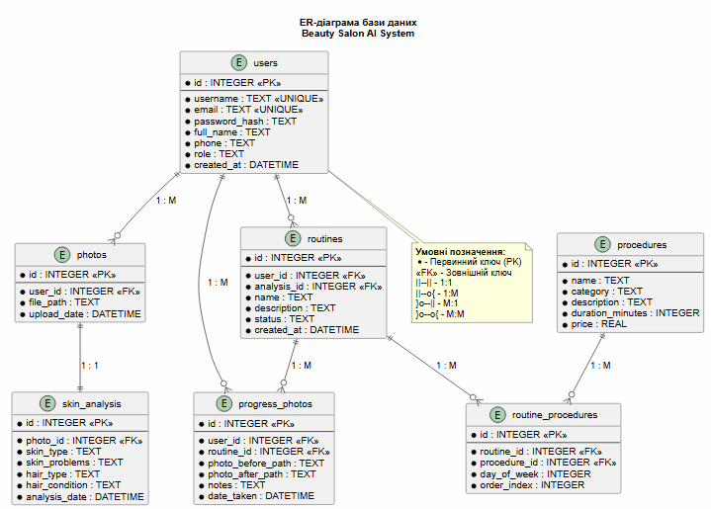
Структура БД (ER-діаграма)
users – зберігає інформацію про користувачів системи;
photos – зберігає інформацію про завантажені фотографії;
skin_analysis – зберігає результати AI-аналізу;
routines – зберігає плани догляду
procedures – це довідник косметичних процедур;
routine_procedures – це зв'язувальна таблиця між планами догляду та процедурами;
progress_photos – зберігає фотографії прогресу «до» та «після»

Slide 10
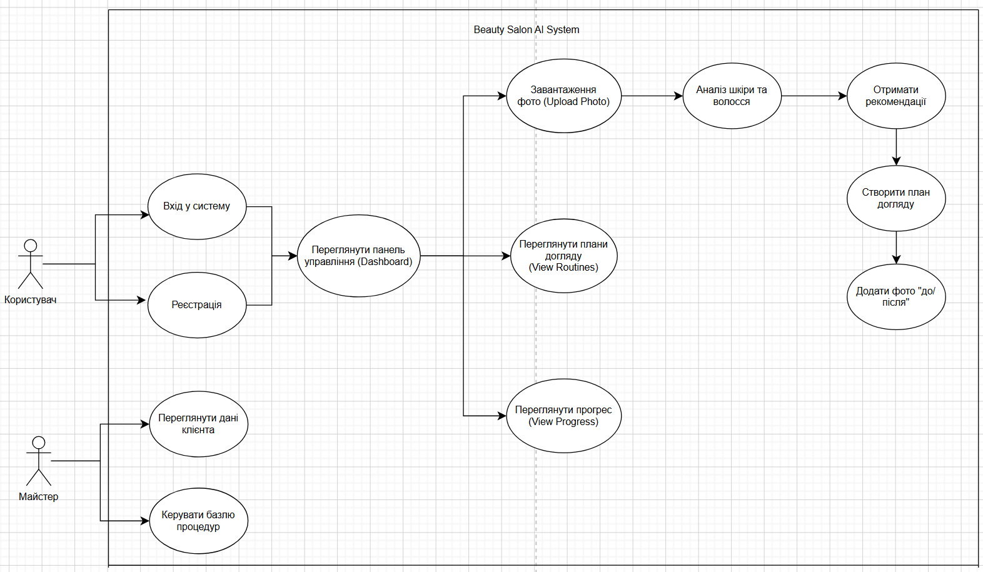
Діаграма прецедентів
Клієнт має доступ до наступних функцій: реєстрація в системі, вхід в обліковий запис, перегляд панелі управління, завантаження фотографії для аналізу, проведення AI -аналізу, отримання персоналізованих рекомендацій, автоматичне створення плану догляду, перегляд створених планів, додавання фотографій «до/після» для відстеження прогресу, перегляд історії прогресу.

Slide 11
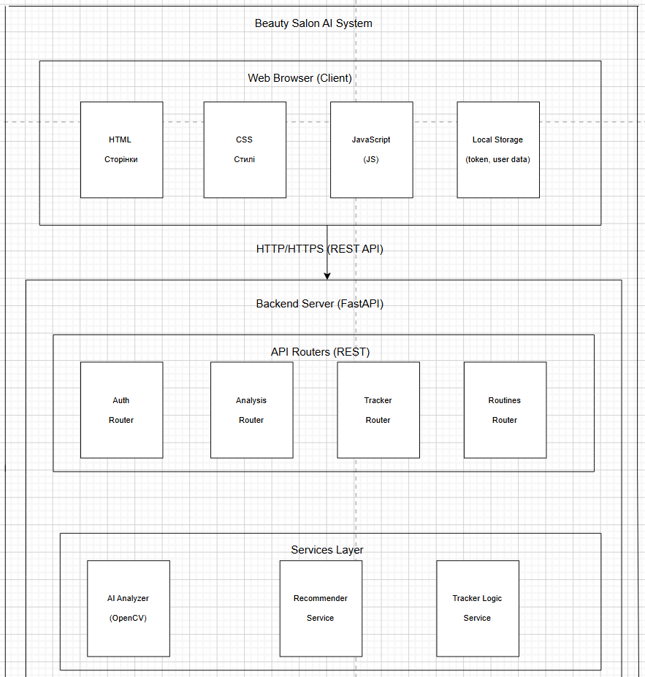
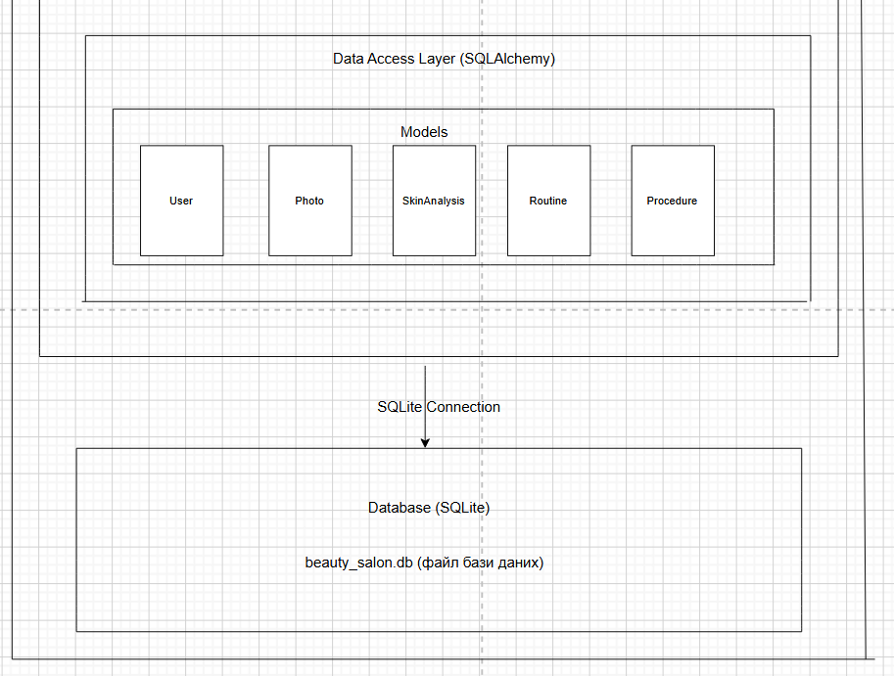
UML -діаграма компонентів
На верхньому рівні діаграми розташовано веб -браузер клієнта, який завантажує HTML-сторінки, CSS-стилі та JavaScript-код.
Нижче розташований серверний бекенд :
-API Routers - обробляють HTTP -запити
-Services Layer - містять бізнес -логіку
- Data Access Layer - забезпечує взаємодію з базою даних
На нижньому рівні знаходиться база даних SQLite, яка зберігає всі дані системи.

Slide 12
Процес розробки
Етап 1 - Аналіз вимог, вивчення потреб цільової аудиторії
Етап 2 – Проетування, створено UML-діаграми, ER-діаграма, розроблено API -ендпоінти та макети UI/UX дизайну
Етап 3 - Програмна реалізація, ключові файли проєкту: main.py – точка входу FastAPI, auth.py – реєстрація та вхід, analysis.py – AI -аналіз фото, ai_analyzer.py – логіка OpenCV, tracker.py – плани догляду та прогрес, models.py – моделі SQLAlchemy для бази даних.
Етап 4 – Тестування, виявлено та усунено критичні помилки
Інтсрументи:
💻 PyCharm → Інтегроване середовище розробки
🐙 Git → Контроль версій
🗄️ DB Browser → Візуальний перегляд SQLite
🌐 Chrome DevTools → Налагодження веб -інтерфейсу

Slide 13
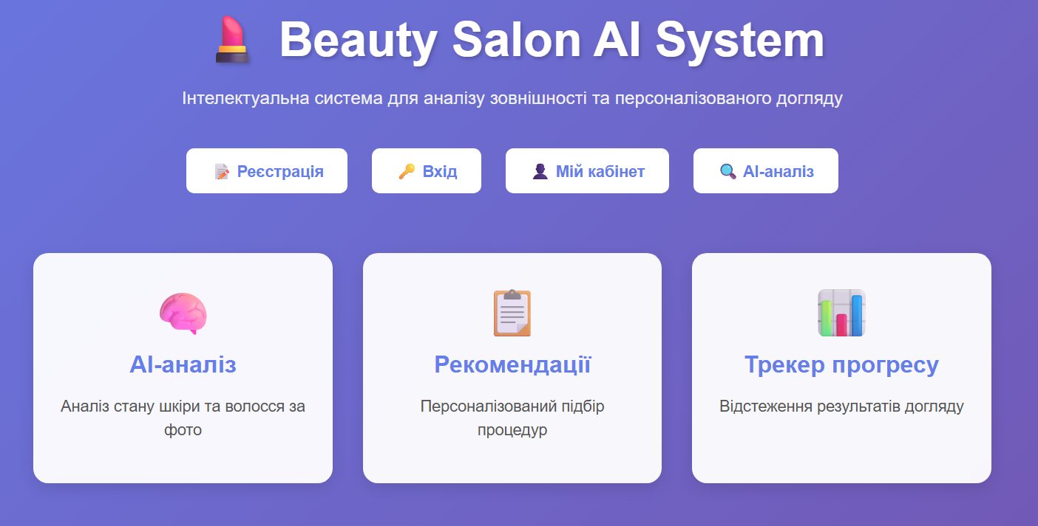
Дизайн системи
Користувацький досвід (UX): зручна навігація, швидкі переходи, інтуїтивний дизайн
Візуальний стиль (UI): естетичний, мінімалістичний сучасний дизайн
Адаптивність: всі елементи коректно масштабуються при зміні розміру вікна або гаджету
Швидкодія: кешування, оптимізація завантаження
Типогрфіка: основним шрифтом обрано «Segoe UI» – це системний шрифт, що забезпечує швидке завантаження та коректне відображення
Основні елементи інтерфейсу: Лого, Головна, Кабінет, АІ –аналіз, Плани, Прогрес

Slide 14
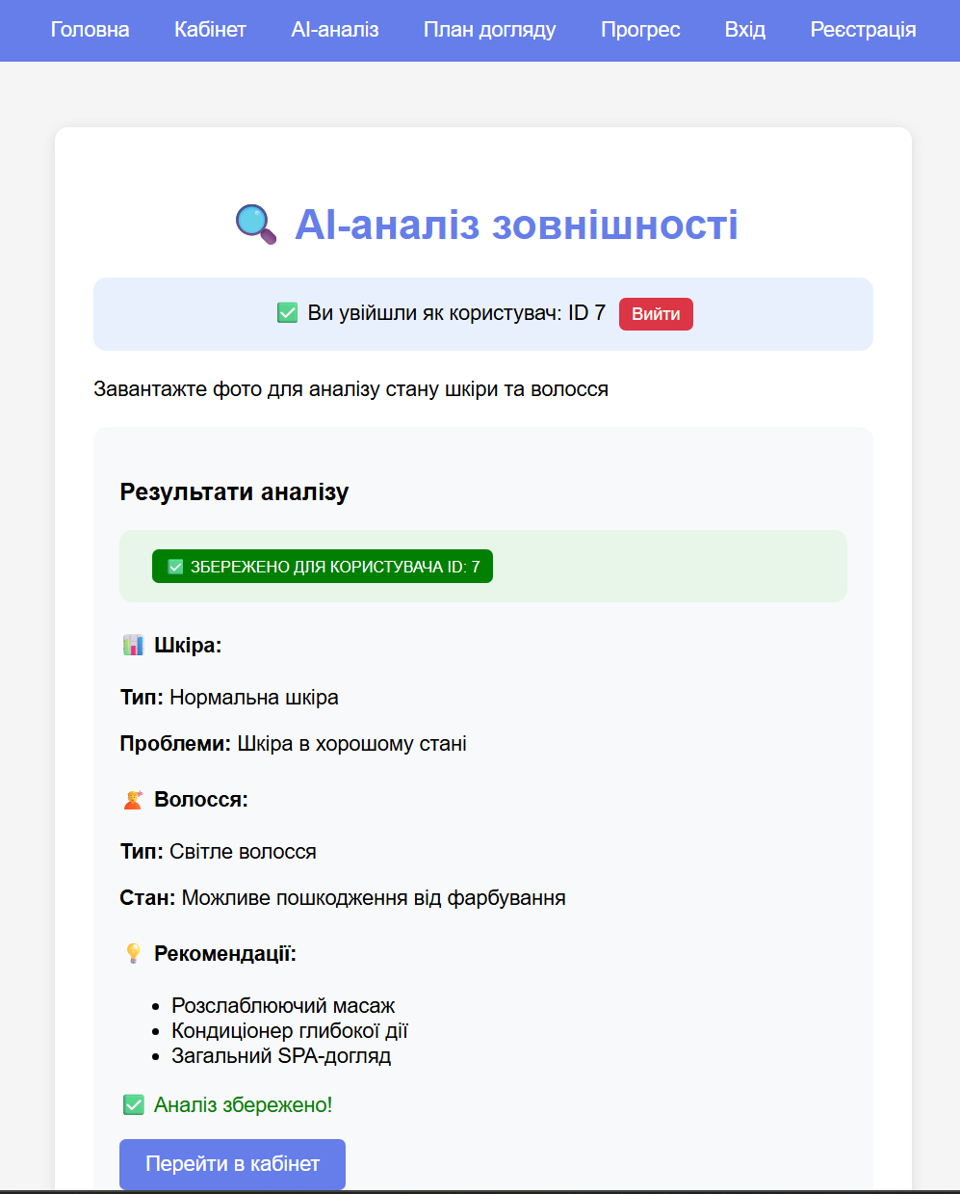
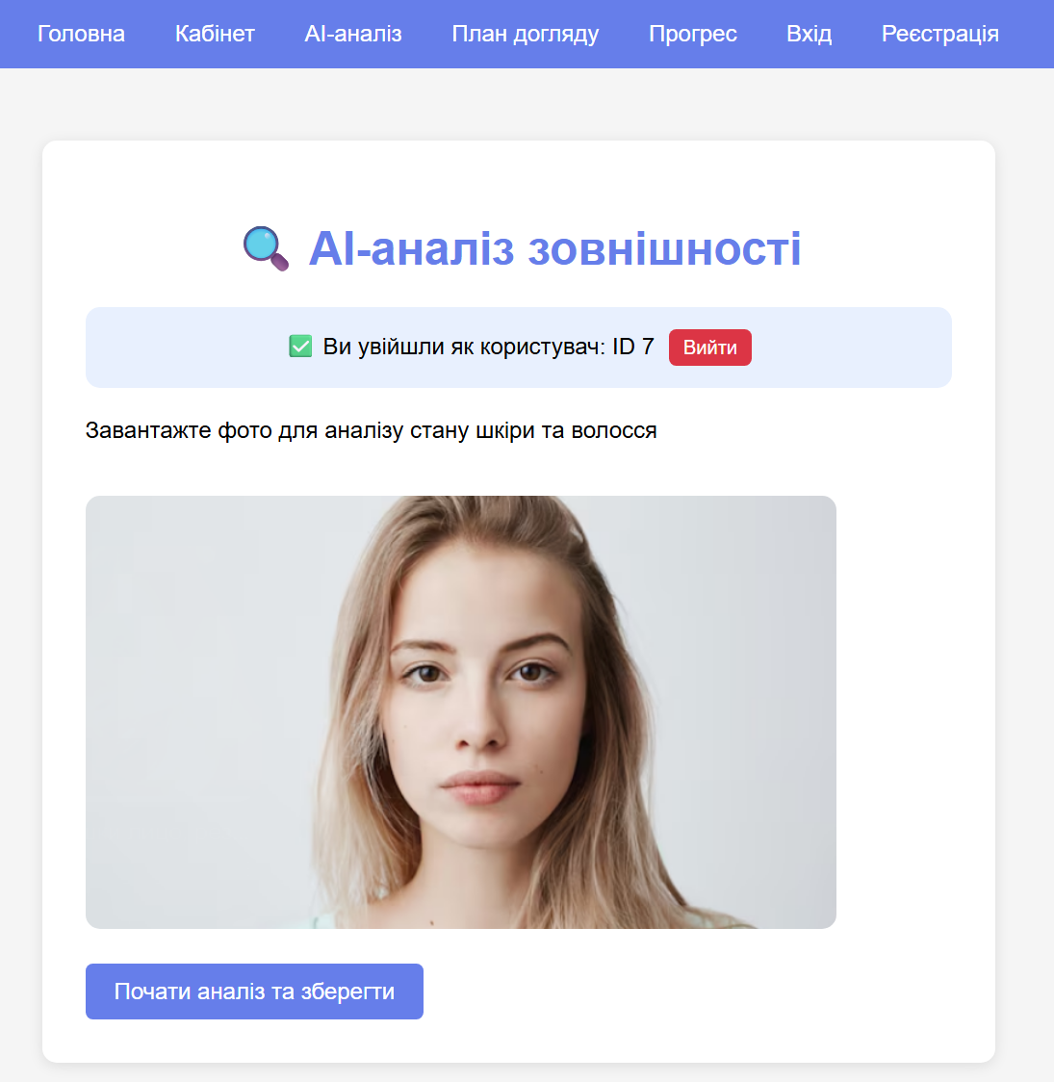
Приклад реалізації
На тексту нижче продемонстрована частина коду, призначена для АІ -аналізу
def analyze_skin_and_hair(image_bytes: bytes):
image = Image.open(io.BytesIO(image_bytes))
img = cv2.cvtColor(np.array(image), cv2.COLOR_RGB2BGR)
# Виділення області інтересу (ROI)
roi = img[center_y-roi_size:center_y+roi_size,
center_x-roi_size:center_x+roi_size]
# Аналіз кольору та текстури
avg_color = np.mean(roi, axis=(0, 1))
brightness = np.mean(avg_color)
laplacian_var = cv2.Laplacian(gray, cv2.CV_64F).var()
# Визначення типу шкіри
if brightness > 180: skin_type = "Суха шкіра"
elif brightness > 120: skin_type = "Нормальна шкіра"
else: skin_type = "Жирна шкіра"
return {"skin_type": skin_type, ...}

Slide 15
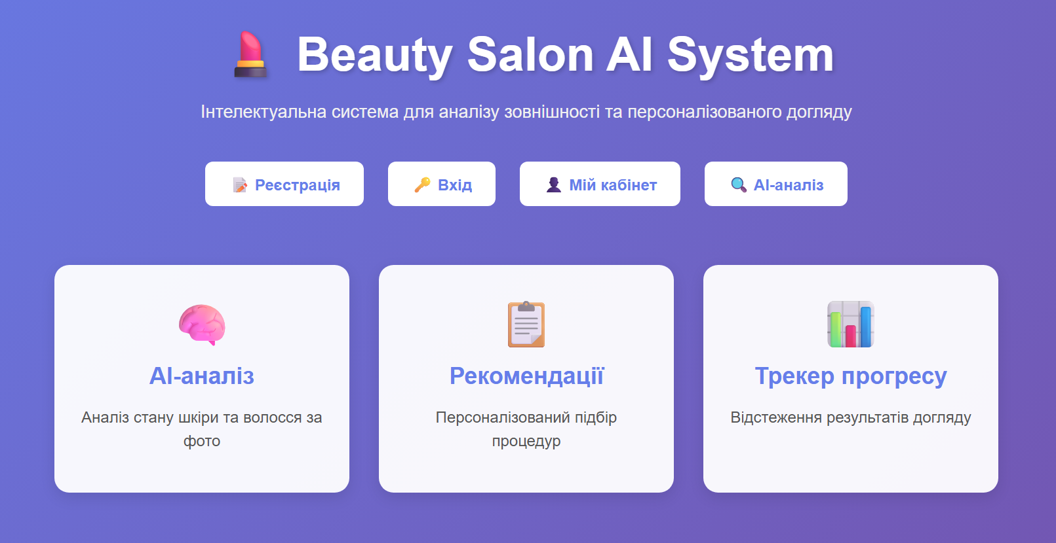
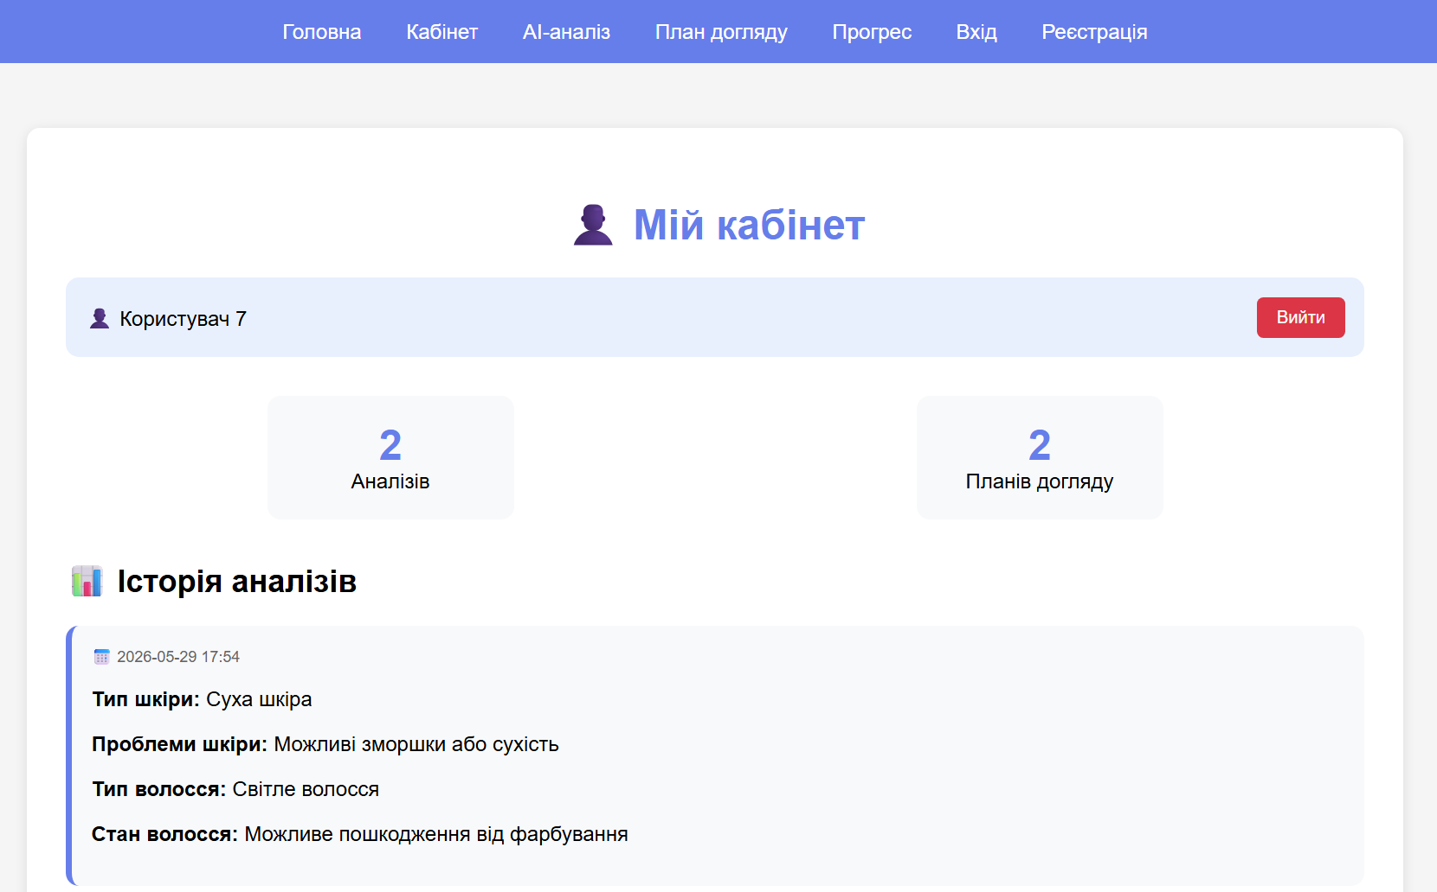
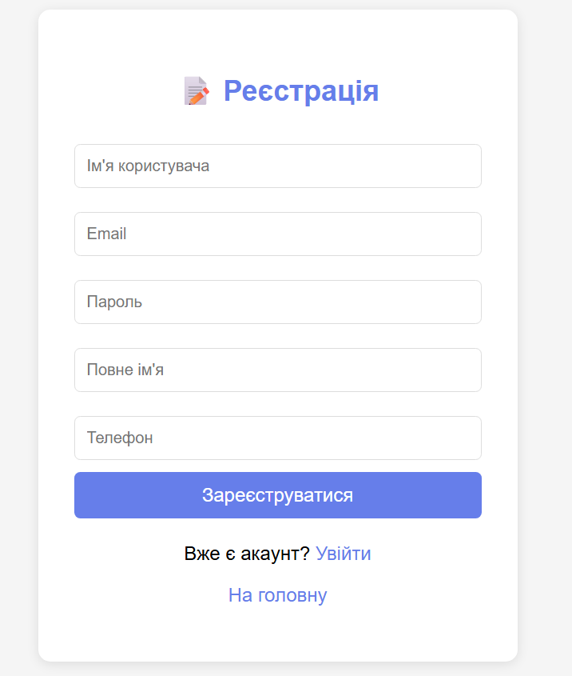
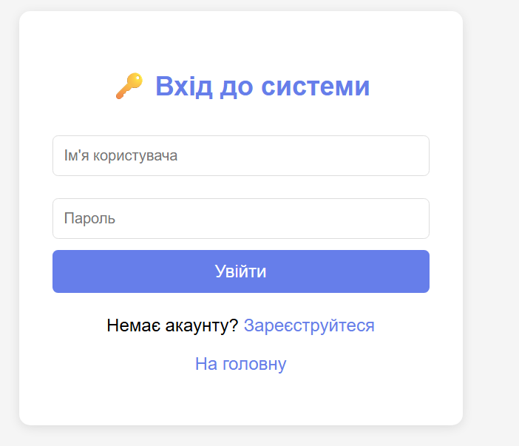
Інтерфейс користувача
Головна сторінка
Сторінка реєстрації
Сторінка «Мій кабінет»
Сторінка входу

Slide 16
Підсумки
Підсумовуючи виконану роботу, хочу відзначити наступні результати:
По-перше, створено повнофункціональну веб-систему «Beauty Salon AI System»
По-друге, реалізовано унікальний модуль AI -аналізу шкіри та волосся на базі OpenCV
По-третє, розроблено модуль генерації рекомендацій та автоматичного створення індивідуальних планів догляду.
По-четверте, створено модуль відстеження прогресу
По-п'яте, реалізовано адаптивний веб -інтерфейс, який підтримує всі сучасні браузери та пристрої
Переваги системи: вона є безкоштовною, має повну українську локалізацію, надає унікальний AI –аналіз, містить трекер прогресу з візуалізацією результатів, та є легкою у розгортанні
Подальший розвиток: плануємо вдосконалити AI -модуль, замінивши евристичні правила на згорткову нейронну мережу, розробити мобільний додаток, розгорнути систему у хмарі та додати функціонал онлайн-запису до майстрів.

Slide 17
Дякую за увагу!

